Slide 1
第6章 逻辑斯谛回归与最大熵模型
导读
Eddy

Slide 2

6.1逻辑斯谛回归模型
二项逻辑斯谛回归模型
$$\log{\frac{P\left(Y=\left.1\right|x\right)}{1−P\left(Y=\left.1\right|x\right)}}=w⋅x$$
$$P\left(Y=\left.1\right|x\right)=\frac{\exp\left(w⋅x\right)}{1+\exp\left(w⋅x\right)}$$
模型参数估计：极大似然估计

Slide 3

6.1逻辑斯谛回归模型
多项逻辑斯谛回归模型
$$P\left(Y=\left.k\right|x\right)=\frac{\exp\left(w_{k}⋅x\right)}{1+\sum_{k=1}^{K−1}{\exp\left(w_{k}⋅x\right)}},k=1,⋯,K−1$$
$$p\left(Y=\left.K\right|x\right)=\frac{1}{1+\sum_{k=1}^{K−1}{\exp\left(w_{k}⋅x\right)}}$$

Slide 4

6.2最大熵模型
最大熵原理：
在满足约束条件的模型集合中选择熵最大的模型。

Slide 5
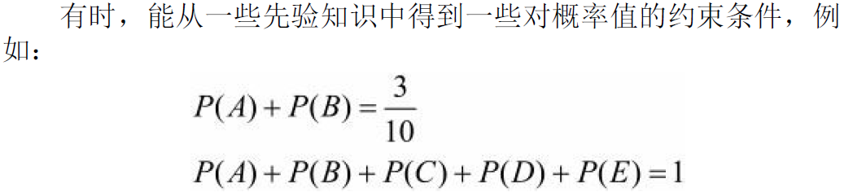
6.2最大熵模型
最大熵原理：
在满足约束条件的模型集合中选择熵最大的模型。

Slide 6
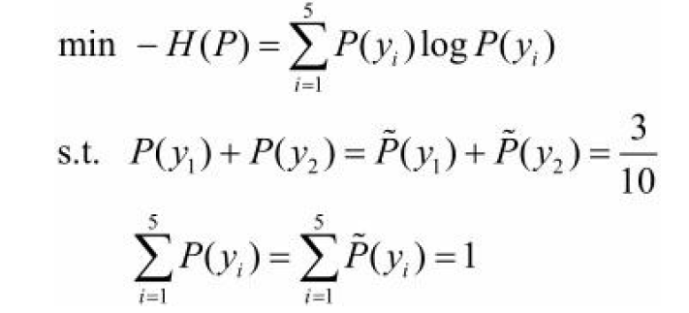
6.2最大熵模型
最大熵原理：
在满足约束条件的模型集合中选择熵最大的模型。

Slide 7
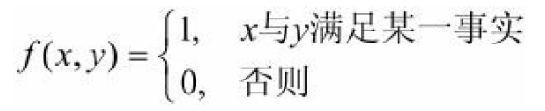

6.2最大熵模型
条件熵：
$$H\left(P\right)=−\sum_{x,y}{\tilde{P}\left(x\right)P\left(\left.y\right|x\right)\log{P\left(\left.y\right|x\right)}}$$
特征函数：

Slide 8
6.2最大熵模型
以英汉翻译为例：对于英语中的“take”，它对应汉语的翻译有：
(t1)“抓住”：The mother takes her child by the hand.母亲抓住孩子的手。 (t2)“拿走”：Take the book home. 把书拿回家。
(t3)“乘坐”：to take a bus to work. 乘坐公共汽车上班。
(t4)“量”：Take your temperature. 量一量你的体温。
(t5)“装”：The suitcase wouldn’t take another thing. 这个衣箱不能装别的东西了。
(t6)“花费”：It takes a lot of money to buy a house. 买一所房子要花一大笔钱。
(t7)“理解、领会”：How do you take this package? 你怎么理解这段话？

Slide 9
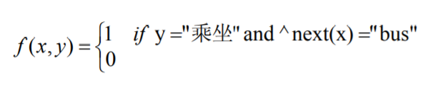
6.2最大熵模型
参考文献：语言信息处理技术中的最大熵模型方法
李素建 刘群 张志勇 程学旗， 中国科学院计算技术研究所

Slide 10
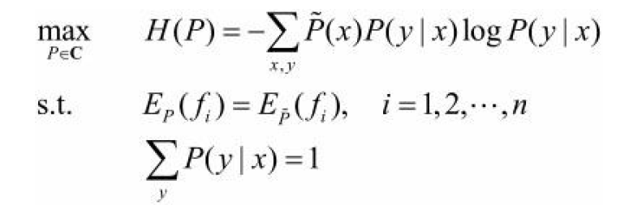
6.2最大熵模型
最优化问题：

Slide 11

6.2最大熵模型
最大熵模型一般形式：
$$P_{w}\left(\left.y\right|x\right)=\frac{1}{z_{w}\left(x\right)}\exp\left(\sum_{i=1}^{n}{w_{i}f_{i}\left(x,y\right)}\right)$$
其中，
$$w=\arg{\max{L_{\tilde{P}}\left(P_{w}\right)}}=\log{\prod{P{\left(\left.y\right|x\right)}^{\tilde{P}\left(x,y\right)}}}$$

Slide 12
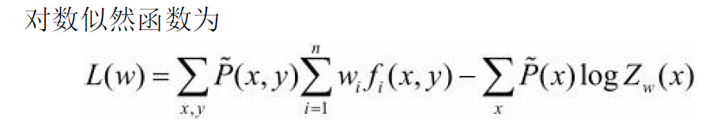
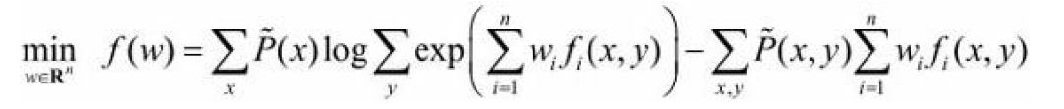
6.3模型学习的最优化算法
改进的迭代尺度法
拟牛顿法

